Slide 1
Clase de Educación física Octubre 1 de 2021

Slide 2
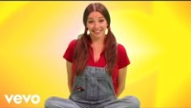
El popurrí de las manos

Slide 3


Slide 4


Slide 5


